Slide 1
Выступление на школьных педсовет. «Творческие задания для повышения качества образования на уроках английского языка»
Подготовила учитель английского яз.
Смирнова Екатерина Сергеевна
МБОУ сош17
От 17.11.2020

Slide 2
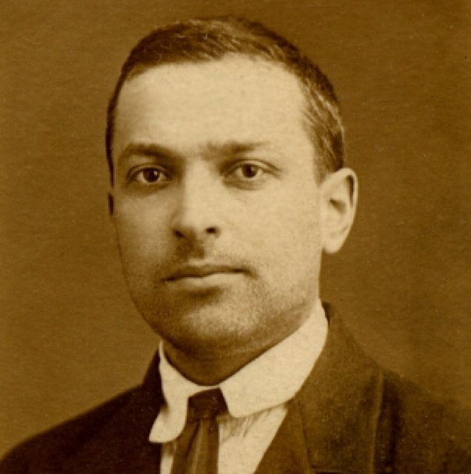
Л.С. Выгодский
«...творчество существует не только там, где оно создает великие исторические произведения, но и везде там, где человек воображает, комбинирует, изменяет и создает что-либо новое...»

Slide 3
Творчество.
Творчество – это создание нового, прекрасного, оно противостоит шаблону, оно наполняет жизнь радостью, возбуждает потребность в знании, работу мысли, вводит человека в атмосферу вечного поиска.
В творчестве осуществляется самовыражение, самораскрытие личности ребёнка. Это акт не всегда вполне сознаваемый, но всегда характеризующийся высоким накалом положительных эмоций, подъёмом нравственных и физических сил, мобилизацией всех необходимых знаний, усвоенных ранее, стремлением отдать любимому делу самое ценное, на что он способен – даже тогда, когда самому автору мнится, будто он действует только для себя.

Slide 4
На уроках иностранного языка есть огромные возможности и просторы для развития творческих способностей детей, начиная с начальной школы и заканчивая старшим звеном, применяя различные творческие приемы и задания.

Slide 5
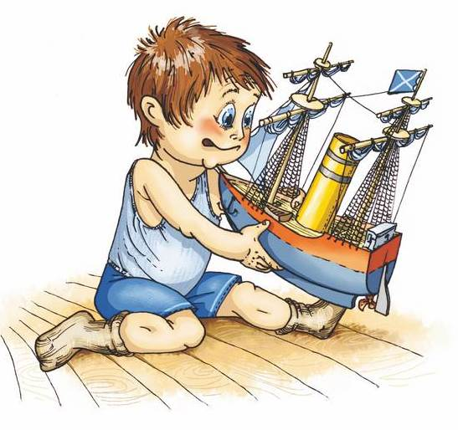
Где можно применять творческий подход на уроках иностранного языка:
Творческий подход к обучению чтению.
Творческий подход к диалогам.
Творческий подход к работе с текстом.
Творческий подход к работе со стихами
Творческие задания предлагаемые самым учебником.

Slide 6
ПРИМЕРЫ ЗАДАНИЙ С ТВОРЧЕСКИМ ПОДХОДОМ:
Загадка:
Стихотворения с описанием погоды или природы прекрасно побуждают детей к размышлениям о любимом времени года, о прошедших каникулах и вносят элемент игры, когда детям предлагается угадать - поспорить какой сезон описывает автор.
Сделай поэтический перевод стихотворения на русский язык:

Slide 7
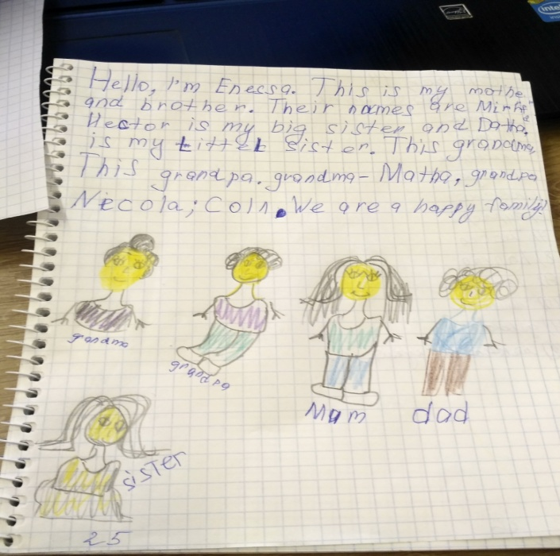
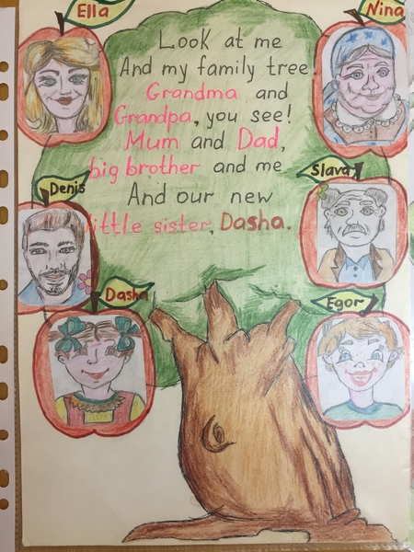
Большие возможности для развития творческого потенциала учащихся начальной и средней школы имеет и проектная работа, это постеры, доклады, стенгазет. Как пример следующие задания:
1. “Family Tree”: Учащиеся рисуют семейное дерево, подписывают членов семью, используя лексические единицы по данной теме.

Slide 8
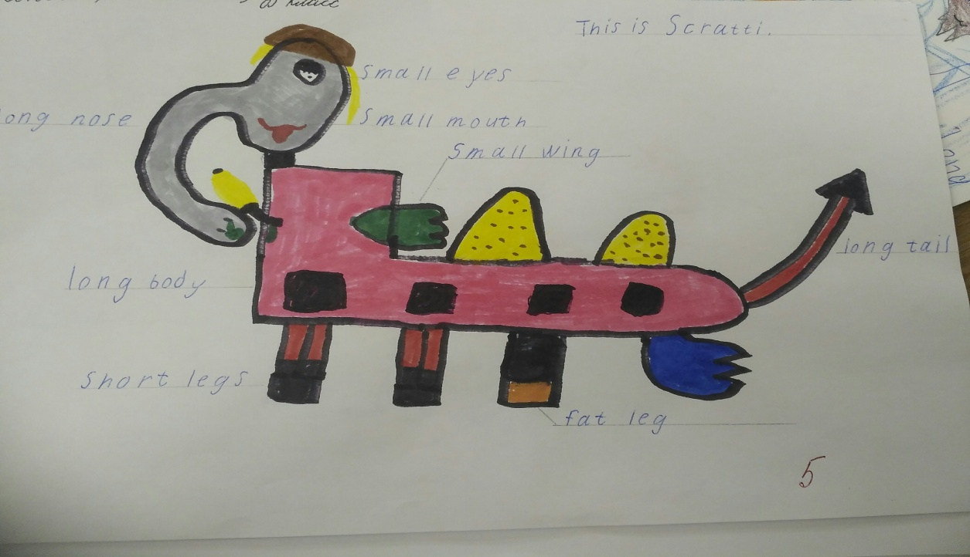
2. “Funny Animals”: Учащиеся придумывают забавных фантастических животных, рисуют их и описывают на иностранном языке.

Slide 9
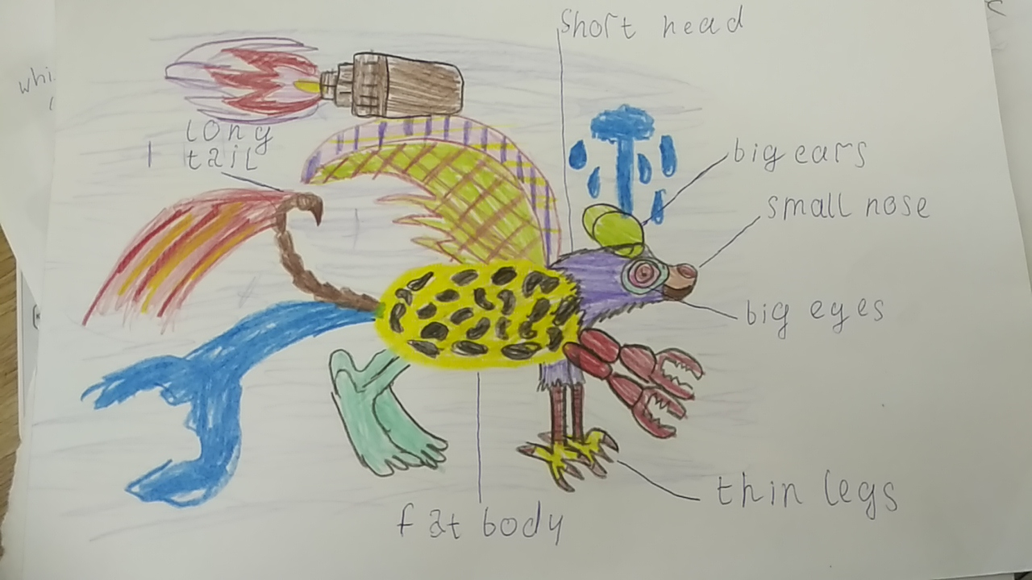

Slide 10
Для старшего звена это создание и озвучка отрывков фильмов, создание видео роликов и презентаций
ПРИМЕРЫ:
1.Озвуча мультфильма, ученица 7класса
2.Видео отчет «Процесс торнадо» ,ученик 8 класса
3.Отрывок презентации «Торнадо»,ученица 8 класса

Slide 13
My presentation
Tornado in the bottle.

Slide 14
First step:
Take a plastic bottle and fill it with water half

Slide 15
Third step:
Then cover the bottle neck with scotch tape

Slide 16
Forth step:
Then stick an empty bottle to the bottle with water

Slide 17
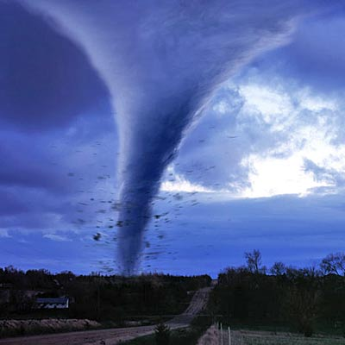
And finally:
And now you can see a small tornado!

Slide 18
Для того, чтобы выполнить творческое задание, ученик должен не только хорошо знать программный материал, но, и это главное, – уметь делать выводы на основе сравнений, обобщений, выявлять закономерности, уметь фантазировать.

Slide 19
Заключение
Творческие задания помогают повысить эффективность урока, и выполнения домашних заданий, привлечь ребят к активной речевой деятельности, сделать процесс овладения иностранным языком интересным для учеников всех возрастов и стимулировать их к дальнейшему самостоятельному изучению английского языка.
Спасибо за внимание!

